Slide 1
ДОПОЛНИТЕЛЬНАЯ ОБЩЕОБРАЗОВАТЕЛЬНАЯ ПРОГРАММА,
РЕАЛИЗУЕМАЯ В СЕТЕВОЙ ФОРМЕ
«ВМЕСТЕ ТВОРИМ, ИССЛЕДУЕМ И СОЗДАЕМ»
(«ВОЛШЕБНИКИ ИЗУМРУДНОГО ГОРОДА»)
Авторы программы:
педагогическая команда МБУ ДО «ЦО «Перспектива»
МБОУ«СОШ №161»
МБУДО«ЦЭКиТ»
г. Зеленогорск, 2016 г.

Slide 2
Программа имеет социально- педагогическую направленность и
нацелена
на развитие познавательных
мотивов обучающихся,
обогащение форм их взаимодействия со
сверстниками и взрослыми через формирование навыков проектной деятельности;
ориентирована на школьников 10-11 лет.

Slide 3
АКТУАЛЬНОСТЬ
У детей младшего школьного возраста ограничена возможность делового общения со сверстниками, приобретения опыта работы в команде
Неэффективное социальное поведение
Актуален метод проектов, нацелен на формирование способностей личности, позволяющих эффективно действовать в реальной жизненной ситуации

Slide 4
Ожидаемые образовательные результаты
НОО-Л-9
Развитие навыков сотрудничества со взрослыми и сверстниками в разных социальных ситуациях
НОО-М-12
Определение общей цели и путей ее достижения
НОО-М-2
Освоение способов решения проблем творческого и поискового характера

Slide 5
НОО-Л-9
Развитие навыков сотрудничества со взрослыми и сверстниками в разных социальных ситуациях
умение устанавливать взаимоотношения сотрудничества в группе (команде)
умение договариваться
умение выполнять свою часть работы

Slide 6
НОО-М-12
Определение общей цели и путей ее достижения
умение видеть и формулировать проблему
умение ставить конкретную цель и задачи
умение определять желаемый результат

Slide 7
НОО-М-2
Освоение способов решения проблем творческого и поискового характера
умение находить полезную информацию в различных источниках для решения проблемы
умение фиксировать результаты своих наблюдений и действий разными способами
умение рассуждать, наблюдать, использовать новые знания для решения проблемы

Slide 8
Новизна: погружение младших школьников в социальные практики через реализацию проектов различной направленности
исследовательский
познавательный
конструкторский
социальный

Slide 9
Структура Программы
Командообразование, выбор образовательного маршрута
Образовательные блоки – проекты:
исследовательский «Экологически чистые и комфортные для отдыха и прогулки места в г. Зеленогорске»
познавательный «Сказочные приключения» (по мотивам сказок В. Бианки)
конструкторский «Робот-садовник»
социальный «Диковинка школьного двора»
3. Презентация, защита проектов
4. Образовательное событие
5. Мониторинг, рефлексия

Slide 10
Цель
Развитие познавательных интересов и социальной активности обучающихся через погружение в практико-ориентированную, социально-значимую
проектную деятельность.

Slide 11
Задачи
формирование навыков поисковой деятельности, интеллектуальной инициативы;
формирование умения находить способы решения поставленной задачи
с использованием различных вариантов;
формирование навыков позитивного взаимодействия со сверстниками и взрослыми;
развитие навыков командной работы.

Slide 12
Формы и методы
Формы работы:
игра, обсуждение,
самостоятельная работа
с информационными источниками,
практическое занятие, конструирование,
демонстрация творческих работ.
Методы обучения:
проблемный, проектный;
частично-поисковый;
исследовательский.

Slide 13
Условия реализации
Партнеры:
МБУ ДО
«ЦО «Перспектива»
МБОУ «СОШ №161»
МБУ ДО «ЦЭКиТ»
Педагогическая команда:
6 человек
(объем пед. нагрузки – 288 часов)
Количество обучающихся
40-50 человек –
4 группы
=
36 учебных недель – 72 уч. часа

Slide 14
Индивидуальная карта формирования и оценки УУД
Образовательный результат | УУД (индикатор) | Промежуточная оценка (по итогам работы проекта) (умеет (+) / не умеет (-)) | Итоговая оценка (в конце обучения по программе) (умеет (+) / не умеет (-))
развитие навыков сотрудничества со взрослыми и сверстниками в разных социальных ситуациях | умение устанавливать взаимоотношения сотрудничества в группе
 | умение выполнять свою часть работы
 | умение договариваться

Slide 15
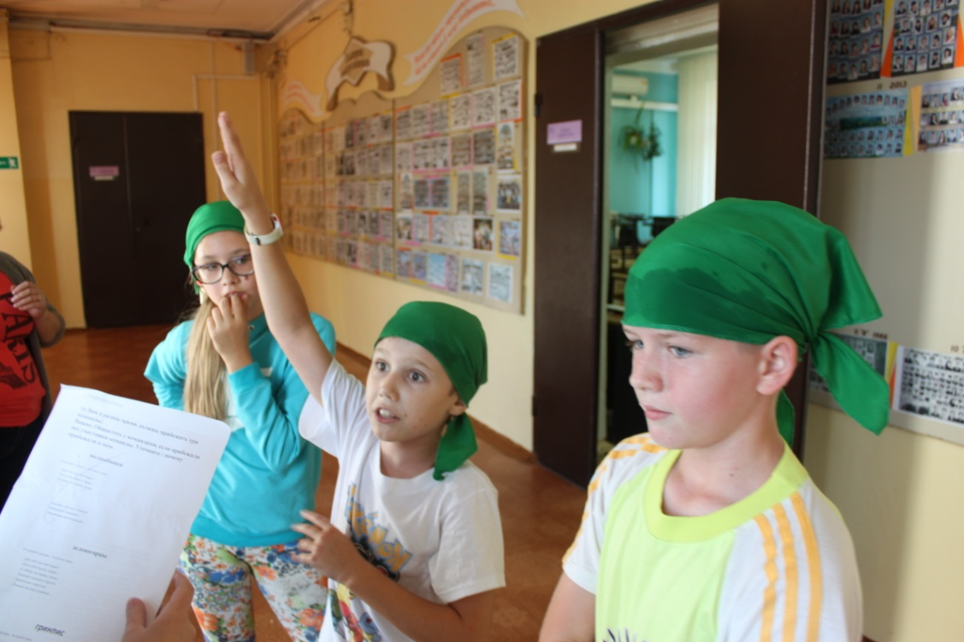
ДО
ОО
Программа создана по запросу школы-партнера;
является частью программы внеурочной деятельности школы (социальное направление)

Slide 16
Тиражирование
Структура
Содержание
Методическое обеспечение
Модель сетевого взаимодействия партнеров

Slide 17
СПАСИБО ЗА ВНИМАНИЕ!

